Slide 1
Secrets faciles dans Kubernetes : Parce que je le Vault bien

Slide 2





~#whoami : Alexis Fala
Clown Infrastructure engineer | SRE chez
Passionné par l’open-source et le Cloud Native.
Guitariste du dimanche spécialisé en début de chansons.
Membre des SRE du coeur avec Idriss Neumann et Julien Briault.
Auteur à ses heures perdues sur Deezer.io.
LePotiBlagueur
@LePotiBlagueur
https://www.linkedin.com/in/alexis-fala/

Slide 3
Sommaire
Les secrets dans Kubernetes
Introduction à Vault
Qu’est-ce qu’un operator ?
Le Vault Secrets Operator
Petite ouverture
Démo

Slide 4
Les secrets dans Kubernetes

Slide 5

Un secret dans le cluster
Un secret certes… Mais pas si secret
apiVersion: v1
kind: Secret
metadata:
name: mon-super-secret
stringData:
password: password1234
Contient des informations sensibles
Permet de stocker mot de passe, tokens, certificats, …
Encodé en base64 😬

Slide 6
Introduction à Vault

Slide 7

Vault ? Kesako ?
Coffre-fort “API driven” le plus utilisé du marché.

Slide 8
Vault ? Kesako ?
Coffre-fort “API driven” le plus utilisé du marché.
Secret-engine : C’est le coffre-fort où sont stockés les secrets.

Slide 9
Vault ? Kesako ?
Coffre-fort “API driven” le plus utilisé du marché.
Secret-engine : C’est le coffre-fort où sont stockés les secrets.
Auth Method : Les méthodes d’authentifications à Vault (Token, OIDC, Kubernetes, …).

Slide 10
Vault ? Kesako ?
Coffre-fort “API driven” le plus utilisé du marché.
Secret-engine : C’est le coffre-fort où sont stockés les secrets.
Auth Method : Les méthodes d’authentifications à Vault (Token, OIDC, Kubernetes, …).
Path : Chemin d’accès vers une ressource dans Vault (secret, authentification, configuration, …).

Slide 11
Vault ? Kesako ?
Coffre-fort “API driven” le plus utilisé du marché.
Secret-engine : C’est le coffre-fort où sont stockés les secrets.
Auth Method : Les méthodes d’authentifications à Vault (Token, OIDC, Kubernetes, …).
Path : Chemin d’accès vers une ressource dans Vault (secret, authentification, configuration, …).
Policies : Vont ajouter des règles sur l’accès à certains paths dans Vault (comme les secrets).

Slide 12
Vault ? Kesako ?
Coffre-fort “API driven” le plus utilisé du marché.
Secret-engine : C’est le coffre-fort où sont stockés les secrets.
Auth Method : Les méthodes d’authentifications à Vault (Token, OIDC, Kubernetes, …).
Path : Chemin d’accès vers une ressource dans Vault (secret, authentification, configuration, …).
Policies : Vont ajouter des règles sur l’accès à certains paths dans Vault (comme les secrets).
Authentification → Validation → Autorisation → Accès

Slide 13
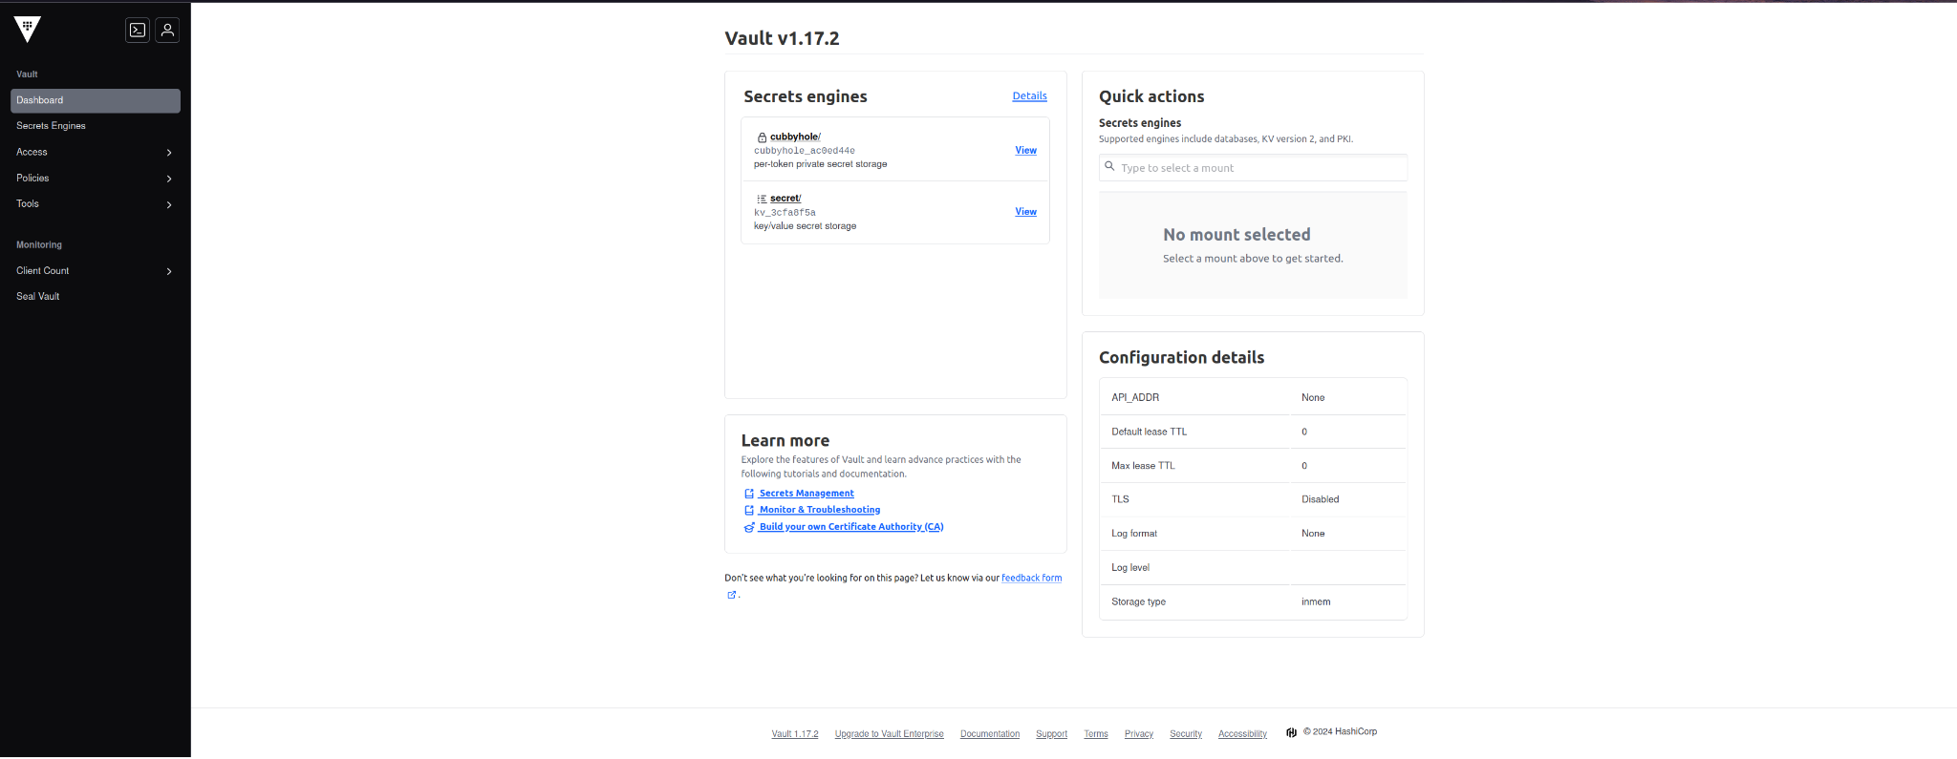
Vault UI

Slide 14
Alerte drama

Slide 15
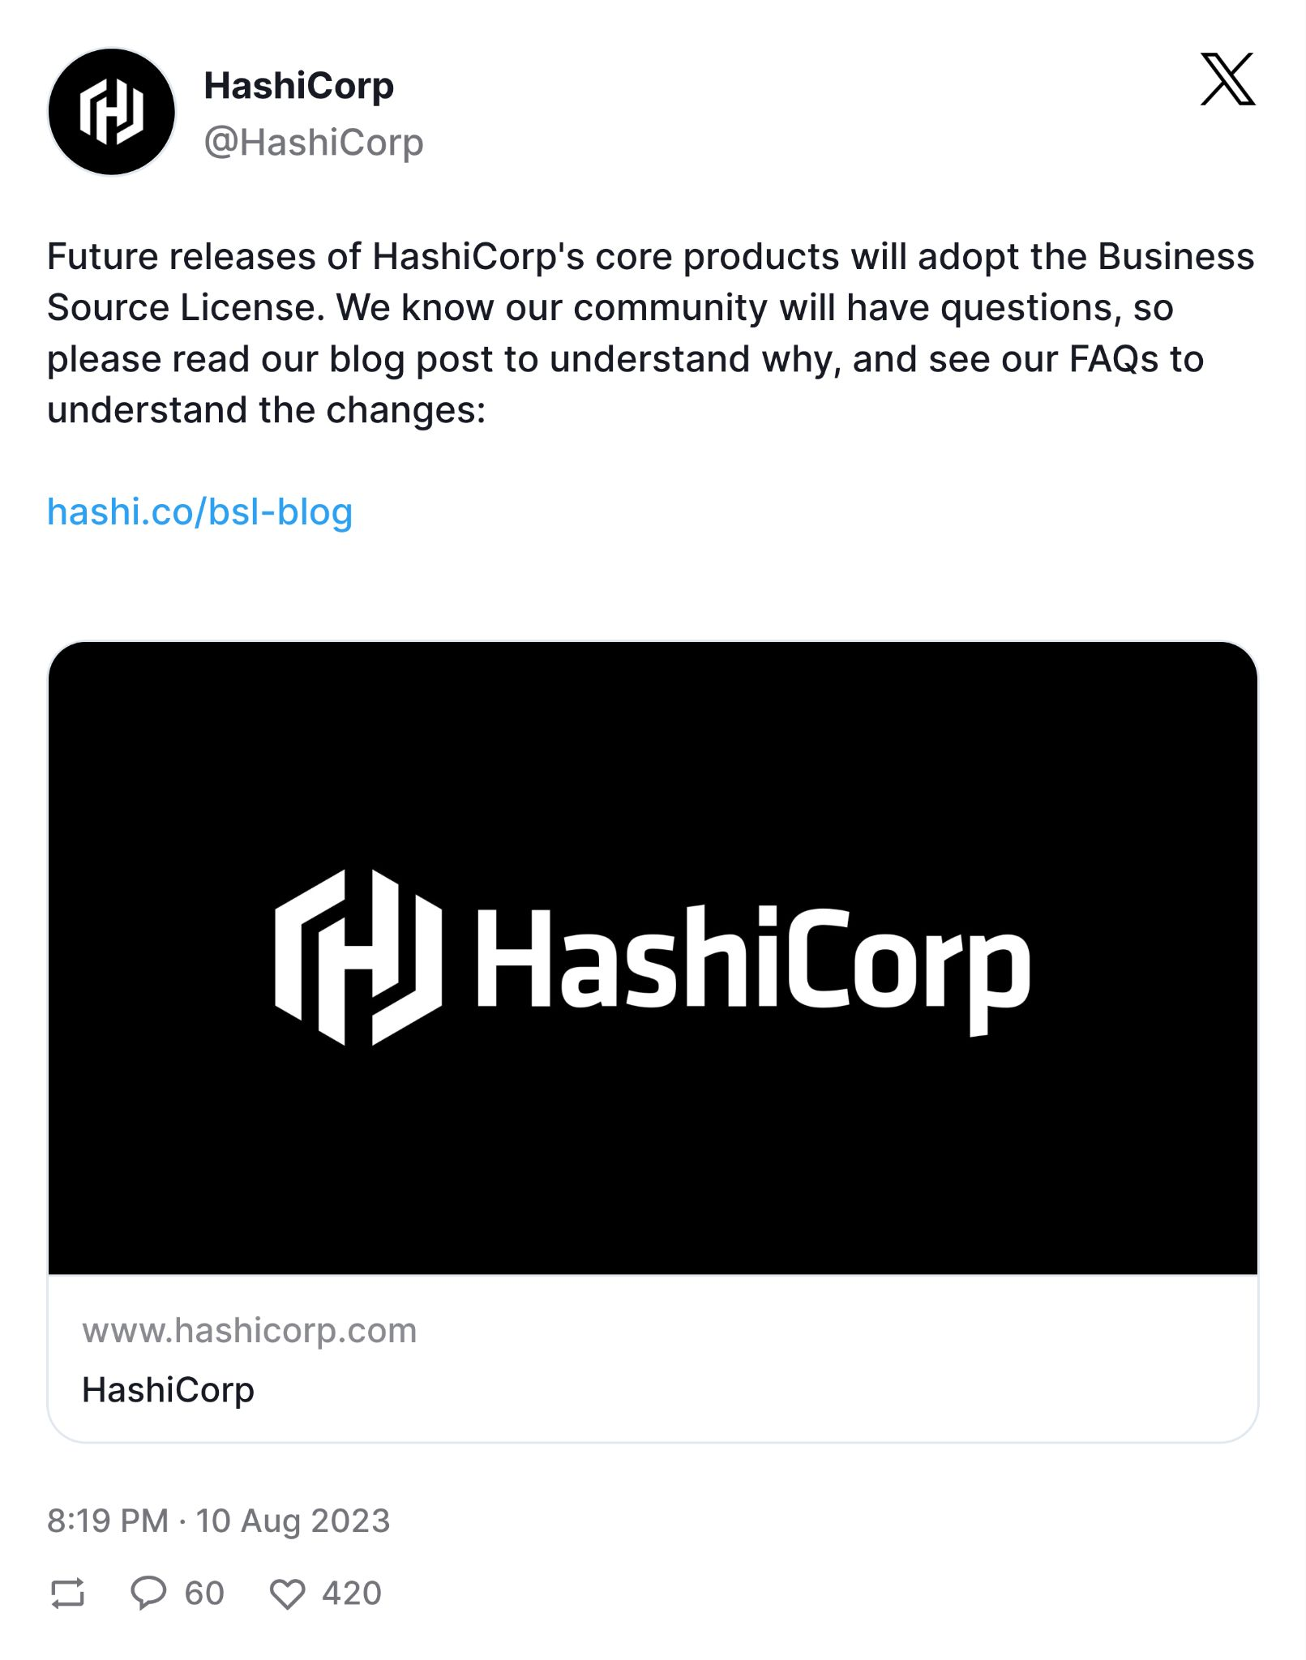
La Business Source Licence

Slide 16

Le rachat par IBM

Slide 17

OpenBao

Slide 18
Qu’est-ce qu’un operator ?

Slide 19
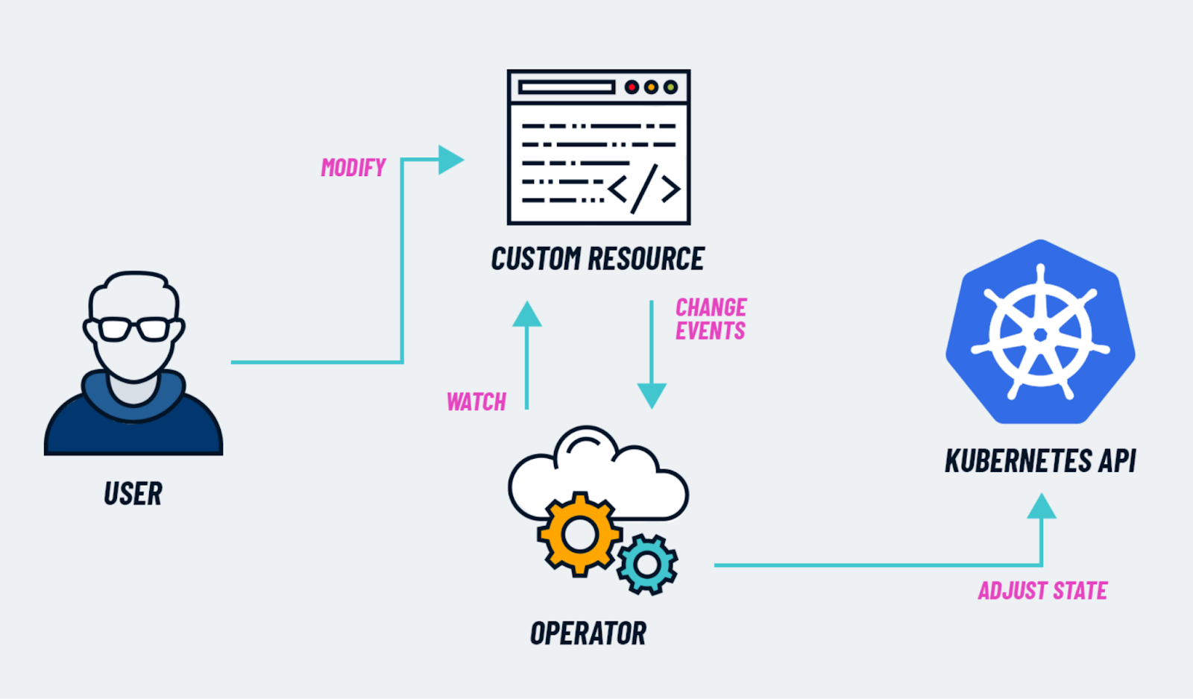
Kubernetes Operators
Les opérateurs sont des extensions de l’API/Control plane de Kubernetes.
Permettent de manager des applications via l’utilisation de CRD en les associant à un controller.
Se basent sur les principes du control loop.
Peut gérer des composants internes et externes au cluster.
Il en existe une grande variété : cert-manager pour gérer les certificats TLS, CNPG pour déployer Postgrès…
A la recherche d’un Operator ? https://operatorhub.io/
Source cncf.io
Notes:
Control loop = observe / regarde s’il y a des différences / concilie l’état

Slide 20
Vous pouvez écrire vos propres opérateurs.

Slide 21
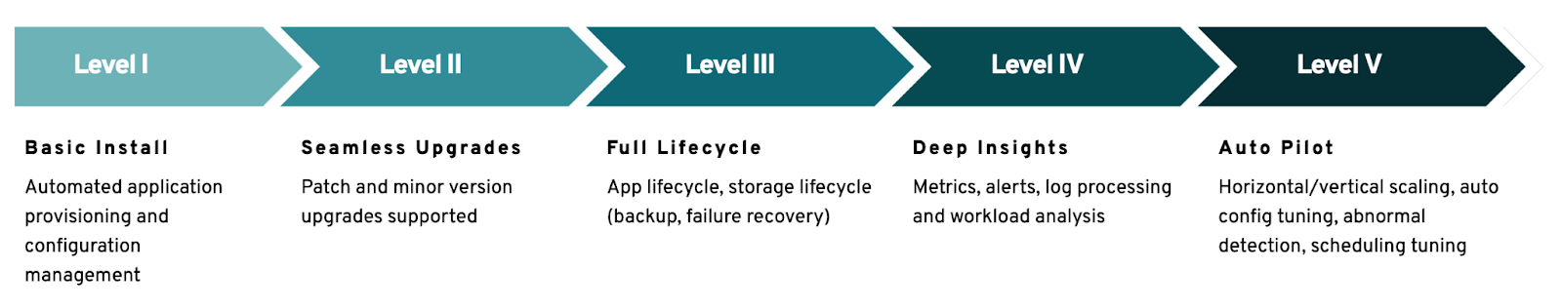
Comment écrire son opérateur ?
S’aider d’un framework
Operator Framework : https://operatorframework.io/
Kubebuilder : https://kubebuilder.io/
Kubernetes Operators Framework : https://kopf.readthedocs.io/en/stable/
…
Plusieurs niveaux de capacité
Source operatorframework.io
Notes:
Va de la simple automatisation de déploiement / configuration jusqu’au scaling horizontal et vertical de resources, de l’autoconfig, de détection d’anomalies

Slide 22
Si ça ne tourne pas dans Kube, ça peut être géré via Kube.
Notes:
Première brique d’une vision tournant autour de l’ingénierie de plateforme

Slide 23
Le Vault Secrets Operator

Slide 24
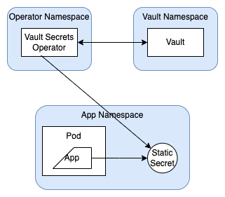
Un operator pour Vault par Vault
Spoiler : il ne marche qu’avec Vault
A pour but de synchroniser les secrets contenus dans Vault et les secrets Kubernetes.
Supporte toutes les features de Vault (TLS certificates, Secret engines, secrets dynamiques et statiques…)
Permet de rollout restart dynamiquement un déploiement ou un pod.
Possède un grand nombre de CRD compatible Vault Cloud et on-prem.
Source hashicorp.com

Slide 25
Comment le déployer ?
C’est simple !
helm install vault hashicorp/vault -n vault \ --create-namespace
https://artifacthub.io/packages/helm/hashicorp/vault-secrets-operator

Slide 26

Les étapes pour faire marcher l’opérateur

Slide 28
Operator namespace
Vault

Slide 29
Operator namespace
Vault
Secret

Slide 30
Operator namespace
Vault
Secret
service-account

Slide 31
Création d’un service account
Première étape
apiVersion: v1
kind: ServiceAccount
metadata:
name: operator-auth

Slide 32
Création d’un service account
Première étape (bis)
apiVersion: v1
kind: Secret
metadata:
name: operator-auth
annotations:
kubernetes.io/service-account.name: operator-auth
type: kubernetes.io/service-account-token

Slide 33
Création d’un service account
Première étape (ter)
apiVersion: rbac.authorization.k8s.io/v1
kind: ClusterRoleBinding
metadata:
name: role-tokenreview-binding
roleRef:
apiGroup: rbac.authorization.k8s.io
kind: ClusterRole
name: system:auth-delegator
subjects:
- kind: ServiceAccount
name: operator-auth
namespace: [namespace du SA]
Notes:
Auth-delegator va permettre à Kube de déléguer au service account les contrôles d’authentification et d’autorisation

Slide 34
Operator namespace
Vault
Secret
service-account

Slide 35
Operator namespace
Vault
Secret
Donne accès
Policy
service-account

Slide 36
La configuration du Vault
Seconde étape : on écrit une policy
path "kvv2/data/demo/*" {
capabilities = ["read", "list"]
}
vault policy write vault-secret-operator ./policy.hcl

Slide 37
Operator namespace
Vault
Secret
Donne accès
Policy
service-account

Slide 38
Operator namespace
Vault
Secret
Donne accès
Policy
Authentication Kubernetes
Autorise
service-account
S’authentifie

Slide 39
La configuration du Vault
Seconde étape (bis) : on créé notre authentification Kube
vault auth enable -path vault-secret-operator kubernetes

Slide 40
La configuration du Vault
Seconde étape (ter) : on créé la config de notre authentification
vault write auth/vault-secret-operator/config token_reviewer_jwt="$TOKEN_REVIEW_JWT" kubernetes_host="$KUBE_HOST"
kubernetes_ca_cert="$KUBE_CA_CERT"

Slide 41
La configuration du Vault
Seconde étape (quater) : on créé un rôle à notre authentification
vault write auth/vault-secret-operator/role/default bound_service_account_names=operator-auth bound_service_account_namespaces=”*” policies=vault-secret-operator

Slide 42
Operator namespace
Vault
Secret
Donne accès
Policy
Authentication Kubernetes
Autorise
service-account
S’authentifie

Slide 43
Operator namespace
Vault
VaultConnexion
Se connecte
Secret
Donne accès
Policy
Authentication Kubernetes
Autorise
service-account
S’authentifie

Slide 44
La connexion au Vault
Troisième étape : l’utilisation d’une VaultConnection
kind: VaultConnection
metadata:
name: myvaultconnection
namespace: vault
spec:
address: [adresse de votre vault]
skipTLSVerify: false

Slide 45
Operator namespace
Vault
VaultConnexion
Se connecte
Secret
Donne accès
Policy
Authentication Kubernetes
Autorise
service-account
S’authentifie

Slide 46
Operator namespace
Vault
VaultConnexion
Se connecte
Secret
Donne accès
Policy
VaultAuth
Authentication Kubernetes
Autorise
Utilise
service-account
S’authentifie

Slide 47
L’authentification au Vault
Quatrième étape : l’utilisation d’une VaultAuth
apiVersion: secrets.hashicorp.com/v1beta1
kind: VaultAuth
metadata:
name: myvaultauth
spec:
vaultConnectionRef: myvaultconnection
method: kubernetes
mount: vault-secret-operator
kubernetes:
role: default
serviceAccount: operator-auth

Slide 48
Operator namespace
Vault
VaultConnexion
Se connecte
Secret
Donne accès
Policy
VaultAuth
Authentication Kubernetes
Autorise
Utilise
service-account
S’authentifie

Slide 49
Operator namespace
Vault
VaultConnexion
Se connecte
VaultStaticsecret
Secret
Donne accès
Policy
VaultAuth
Authentication Kubernetes
Autorise
Utilise
service-account
S’authentifie

Slide 50
Operator namespace
Vault
VaultConnexion
Se connecte
VaultStaticsecret
Accède
Secret
Donne accès
Policy
VaultAuth
Authentication Kubernetes
Autorise
Utilise
service-account
S’authentifie

Slide 51
Operator namespace
Vault
VaultConnexion
Se connecte
Secret Kubernetes
Synchronise
VaultStaticsecret
Accède
Secret
Donne accès
Policy
VaultAuth
Authentication Kubernetes
Autorise
Utilise
service-account
S’authentifie

Slide 52
La déclaration d’un secret
Cinquième (et dernière) étape : on déclare un secret !
apiVersion: secrets.hashicorp.com/v1beta1
kind: VaultStaticSecret
metadata:
name: vault-static-secret
spec:
vaultAuthRef: [namespace]/myvaultauth
mount: kvv2
type: kv-v2
path: demo/config
refreshAfter: 10s
destination:
create: true
name: my-secret
rolloutRestartTargets:
- kind: Deployment
name: myapp

Slide 53

Operator namespace
Vault
VaultConnexion
Se connecte
Secret Kubernetes
Synchronise
VaultStaticsecret
Accède
Secret
Donne accès
Policy
VaultAuth
Authentication Kubernetes
Autorise
Utilise
service-account
S’authentifie

Slide 54

Et voilà !
Et voilà !

Slide 55
Petite ouverture…

Slide 56

L'opérateur ne renforce pas la sécurité de vos secrets
Et voilà !

Slide 57
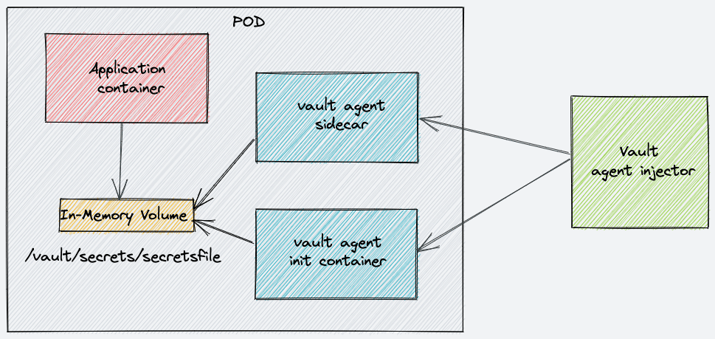
Le vault agent injector
Là, on est vraiment secure…
Agent sidecar appelé par des annotations dans vos déploiements/pods
Injecte directement vos secrets à l’intérieur des pods
Supporte le consul-template
Forte dépendance à la disponibilité de Vault : risque de bloquer vos déploiements !
Source devopscube.com

Slide 58
D…D…Demo !

Slide 60


Laissez-moi un commentaire sur openfeedback
J’suis gentil : je vous donne accès au talk !

